Slide 1
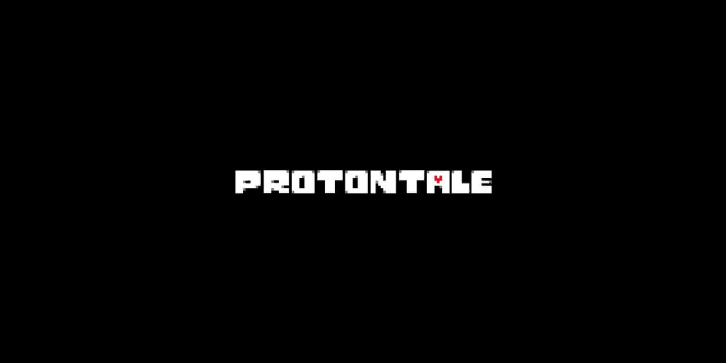

Slide 2
Проблема и решение
Сейчас в игровой индустрии кризис. Он связан с тем, что разработчики делают игры с ответвлением на реалистичность, стремятся делать игровое кино. По моему мнению, игры должны оставаться играми, то есть быть интерактивными: сюжет быть нелинейным, давать возможность игроку выбирать череду событий. Именно это и предоставляет демо-версия Protontale, которая является клоном боевой системы другой известной игры — Undertale.

Slide 3
Конкуренты
Оригинальная игра (Undertale). Собственно, это очень спорно, так как моя игра является Pygame-версией боёвки этой игры, как было сказано ранее. Но для самого себя это можно назвать первым опытом в создании простых концовок.

Slide 4
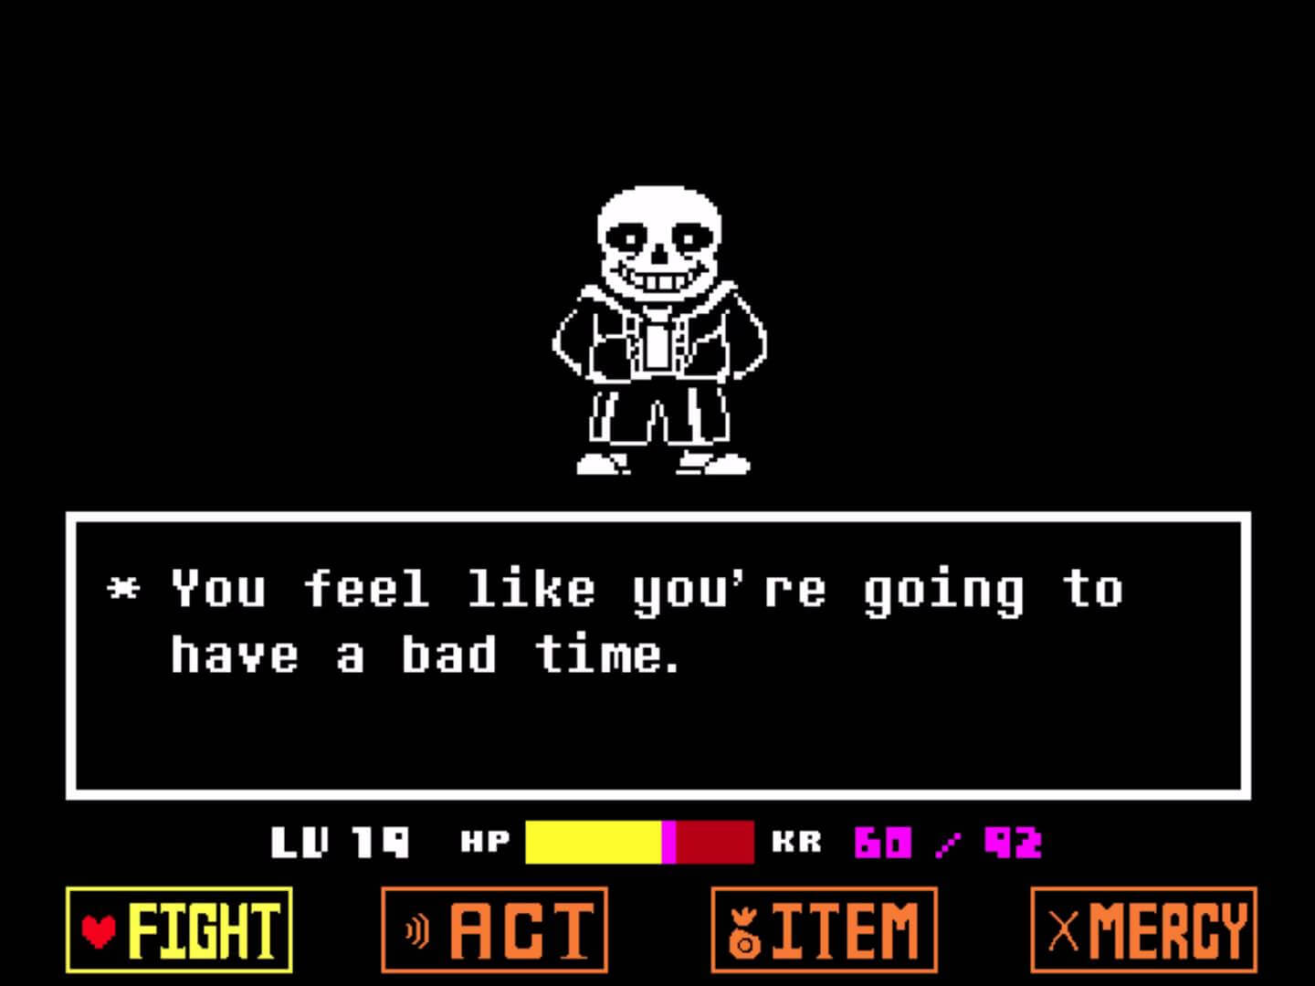
Undertale, боевая система.
Оригинал.

Slide 5
Архитектура
Игра была написана на языке программирования Python и использует библиотеку Pygame.
Присутствует только игровой процесс, меню и рейтингов нет. При проигрыше есть выбор: начать заново или выключить игру.

Slide 6
Этапы разработки
Экран Pygame и его конфигурация.
Игрок, стена, пуля, полоска здоровья.
Протошка (играет роль врага), его состояния.
Пошаговый геймплей (игровой процесс).
Сложный режим и две концовки.

Slide 7
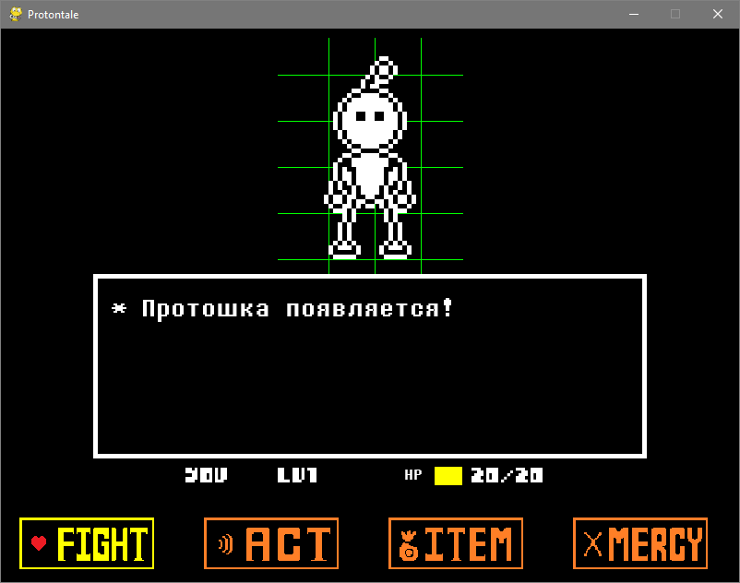
Демонстрация результатов
Пришло время вживую показать вам эту демо-версию игры.

Slide 8
Перспективы развития
Планируется добавить диалоги через кнопку действий.
Будут атаки в виде примеров с обманом, вроде 2 + 2 * 2, которые надо решать, а игрок должен будет наступать на правильный ответ. Если он ответит неверно, то получит урон.
Надо сделать анимацию атаки игрока, как в оригинале, а ещё сделать распад души на кусочки при проигрыше.

Slide 9
Участник
Никифоров Сергей. Лично моё мнение таково, считаю идею данной игры с участием Протошки бредом, но полезным опытом, поэтому есть шанс добиться лучшего в создании подобных проектов. Надеюсь, что вам проект понравился в плане технологии, не обязательно по концепту.

Slide 10
Спасибо за внимание!

